Slide 1
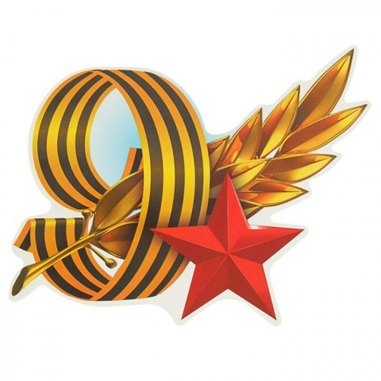
Подготовила: А. В. Андрющенко СП Детский сад «Гнездышко»
День Победы
(1941-1945)

Slide 2
Война
22июня 1941 года - одна из самых печальных дат в истории России, день, который нельзя забыть. В этот далёкий летний день люди занимались обычными делами. И никто не подозревал, что и приятные хлопоты, и задорные игры, и многие жизни перечеркнёт одно страшное слово - война. - Внезапно огромные силы двинулись на нашу Родину: танки, пехота, самолеты, артиллерия. Немецкие самолеты бомбили города, аэродромы, железнодорожные станции, бомбы сыпались на больницы, жилые дома, детские сады, школы.

Slide 3
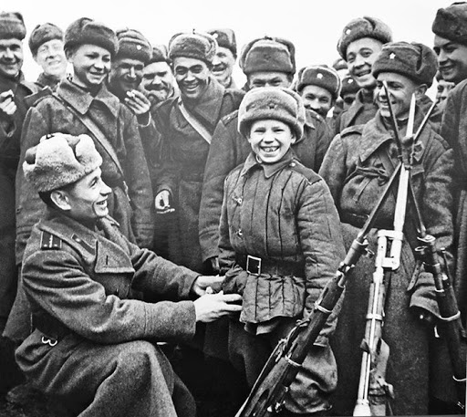

Slide 4
ВЕЛИКАЯ ОТЕЧЕСТВЕННАЯ ВОЙНА
Бойцы и командиры Советской Армии проявляли мужество, стойкость, героизм. Бои не затихали ни днем, ни ночью.
Солдаты погибали в бою, в плену, люди погибали от голода и холода.
Защищая свою Родину, солдаты и командиры сражались смело, решительно, не жалея жизни.
Мы никогда не забудем тех, кто горел в танках, кто бросался из окопов под ураганный огонь, кто не пожалел своей жизни и все одолел. Не ради наград и почестей, а для того, чтобы мы могли сейчас жить, учиться, работать и быть счастливыми.

Slide 5
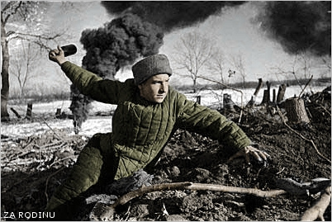
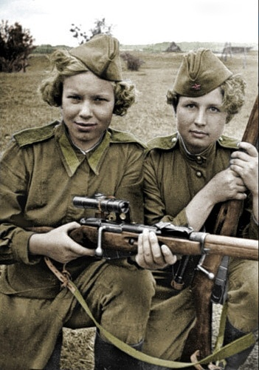
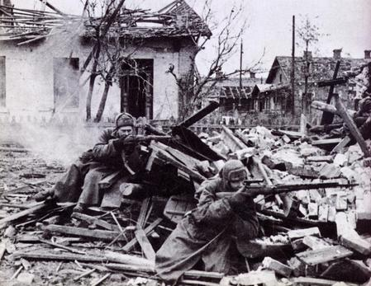

Slide 7
Г. К. ЖУКОВ
Во время войны одним из лучших полководцев был Георгий Константинович Жуков. Там где он командовал фронтом, армия всегда побеждала фашистов. - Очень тяжелая битва шла за город Сталинград . Фашисты разгромили город почти полностью, но никак не могли его взять. Если бы они взяли Сталинград, то могли бы победить в этой войне. Но солдаты боролись за каждый дом, за каждый этаж. И наши победили! А руководил нашей армией Георгий Константинович Жуков. - Очень тяжелое танковое сражение было под городом Курском . Это сражение тоже выиграли наши войска. А руководил сражением опять Георгий Константинович Жуков.

Slide 8
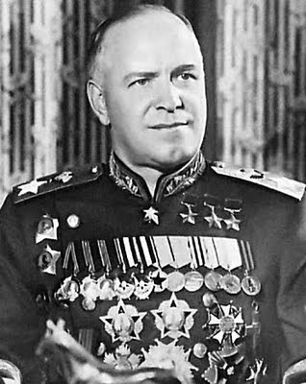
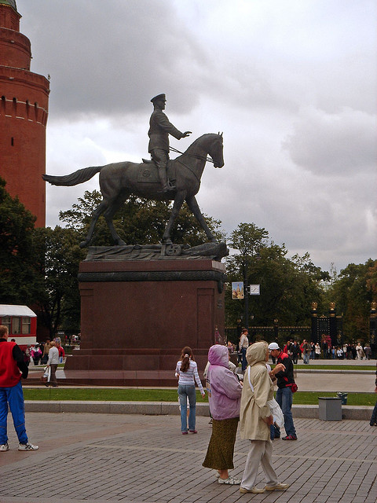

Slide 9
ГОРОДА-ГЕРОИ
Самой главной битвой стала битва за Сталинград. Эта битва стала переломным моментом в войне. С этого дня наши войска только наступали, а фашисты отступали.
Много городов героически отстаивали свою свободу, защищали нашу Родину. После войны этим городам присвоены звания «городов - героев». Волгоград, Москва, Тула, Орёл, Смоленск, Одесса, Севастополь и т.д.)

Slide 10
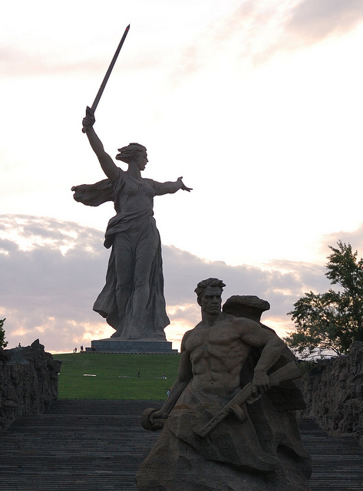

Slide 11
КОНЕЦ ВОЙНЫ
Война длилась долгие четыре года. Наша доблестная армия не только прогнала немцев с нашей земли, но и освободила народы других стран, захваченных гитлеровской Германией. Наши солдаты дошли до Берлина- столицы Германии. И там, на самом главном здании, которое называлось Рейхстагом, был водружен наш красный флаг Победы.

Slide 13
МОГИЛА НЕИЗВЕСТНОГО СОЛДАТА
Не всегда можно было узнать имена погибших воинов после тяжелых сражений, они так и остались неизвестными. И вот этим солдатам по всей стране воздвигали памятники, но один из них особенный – это могила Неизвестного солдата. Там всегда горит Вечный огонь.
Люди приходят туда почтить память и возложить цветы – знак нашей памяти и благодарности погибшим.

Slide 14
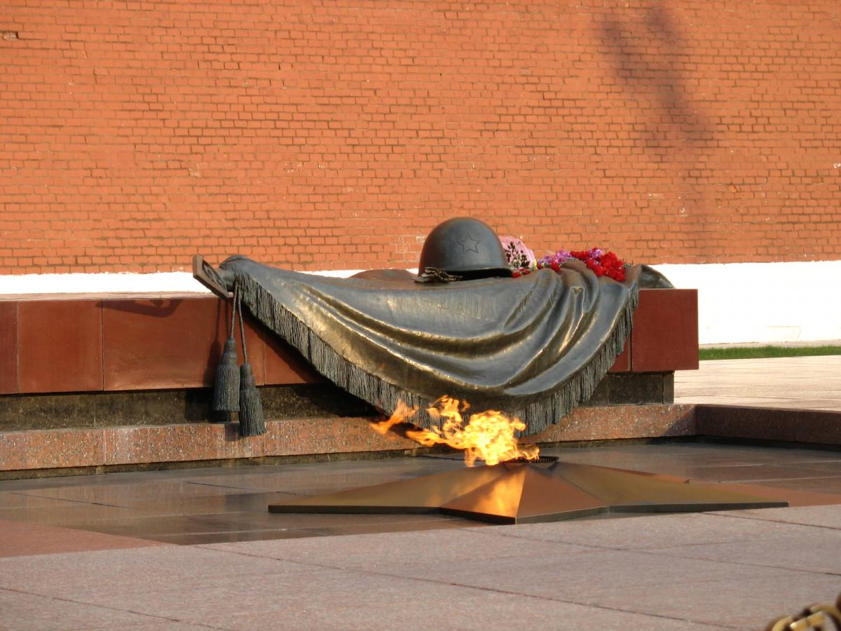

Slide 15
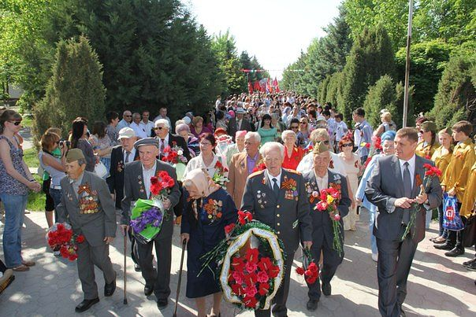
День победы

